Slide 1
חלק ג גרפים אלו נבנו ונותחו בתוכנה TABLAU

Slide 2
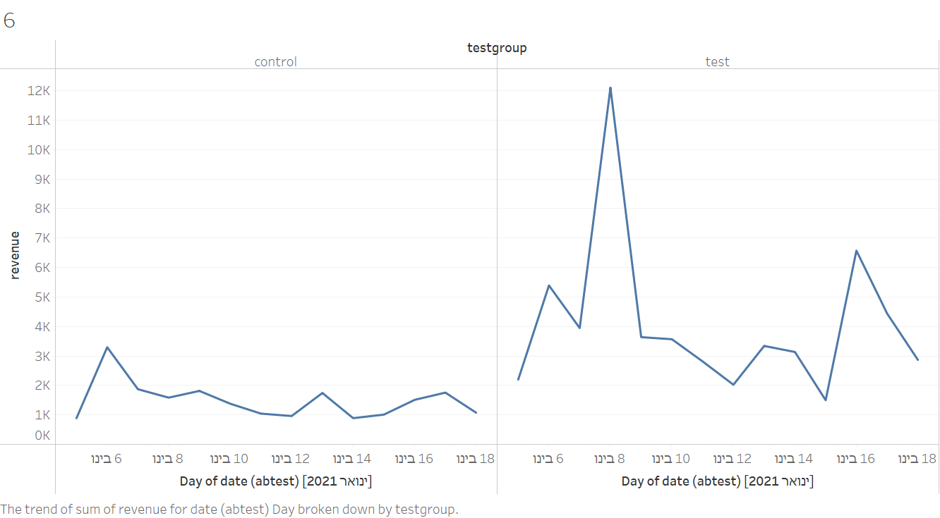

Slide 3
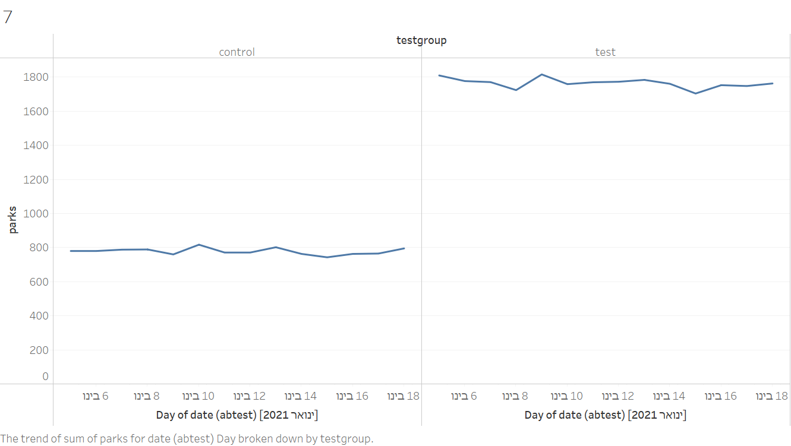

Slide 4
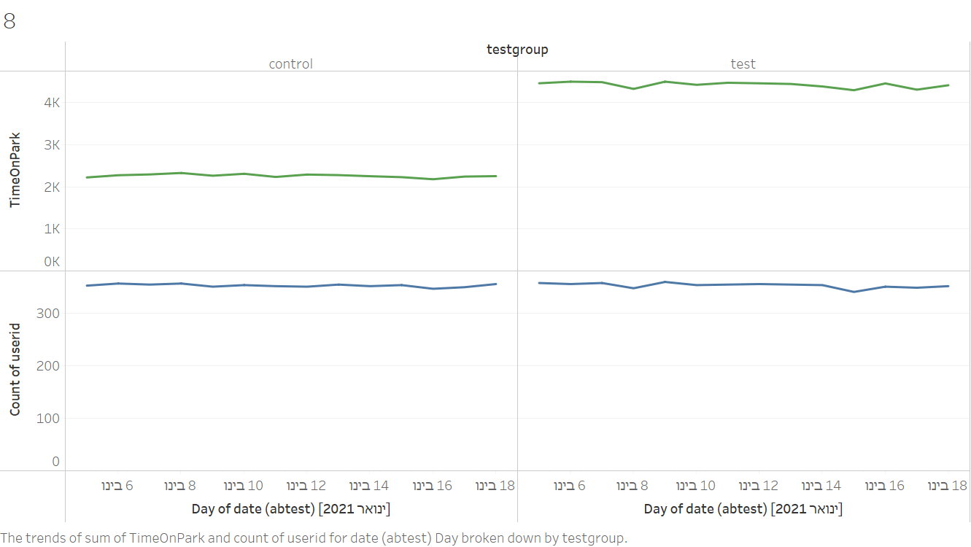

Slide 5
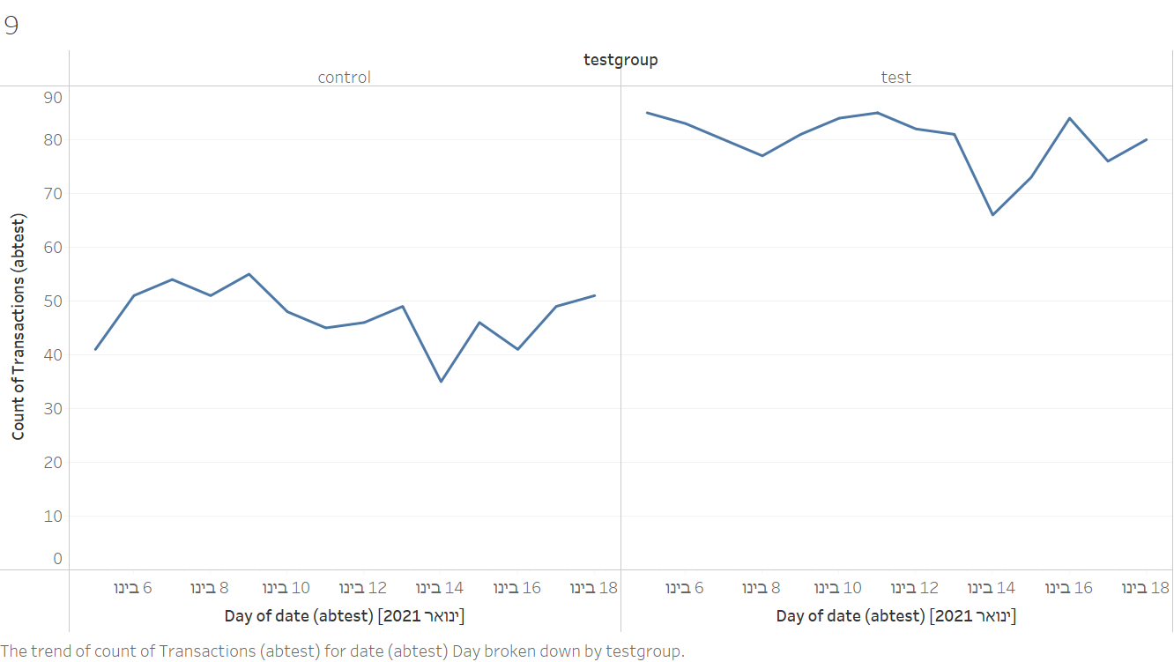

Slide 6


